Slide 1


"Algunas técnicas y estrategias para mejorar la eficiencia de riego: experiencias en la zona central de Chile"
Alejandro Antúnez Barría– Ing. Agr. Ph. D.
Investigador INIA La Platina
CHILE
20 de Agosto 2024

Slide 2

Relevancia del riego a nivel mundial
De acuerdo a FAO, se requerirá un aumento de la producción en 40-50% en los próximos 30-40 años, manteniendo los actuales niveles de consumo de alimentos
El aumento de la producción será en base a:
  Aumento de la superficie cultivada
  Aumento de los rendimientos
  Aumento de la superficie regada

Slide 3
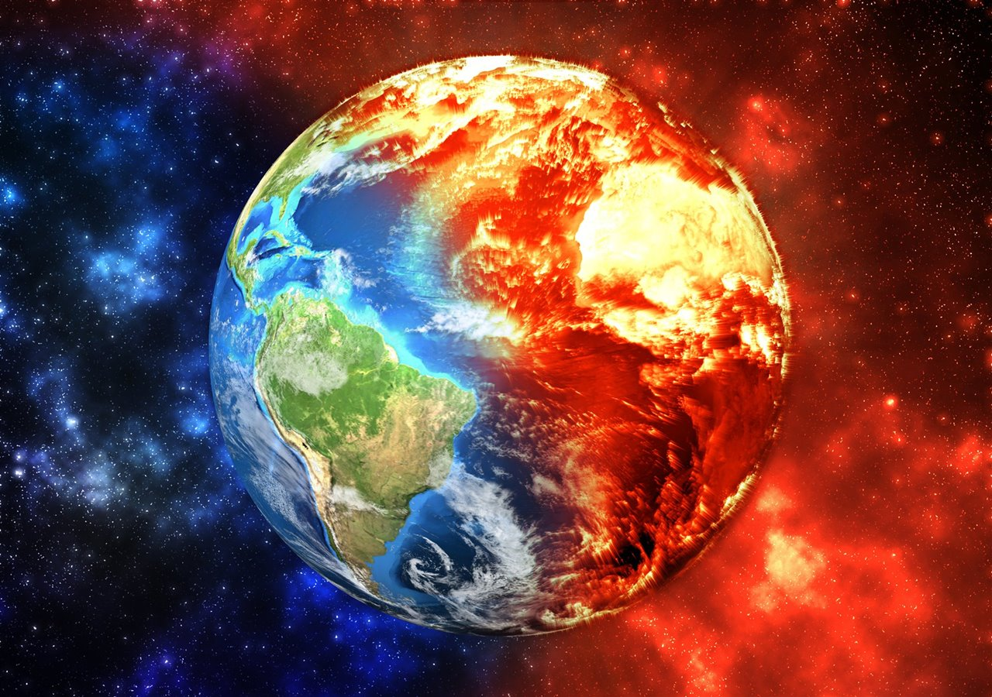
Calentamiento Global
2080: Requerimiento neto de agua de riego aumentará un 25%, atribuible al calentamiento global, cambio en precipitaciones y extensión de los períodos de crecimiento de los cultivos (Fischer et al, 2007).

Slide 4

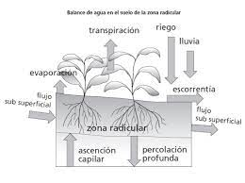
Riego:
Reponer el agua evapotranspirada por el cultivo.

Slide 5
Transpiración
“El Agua es la moneda de cambio para la ganancia de CO₂ en plantas”

Slide 6
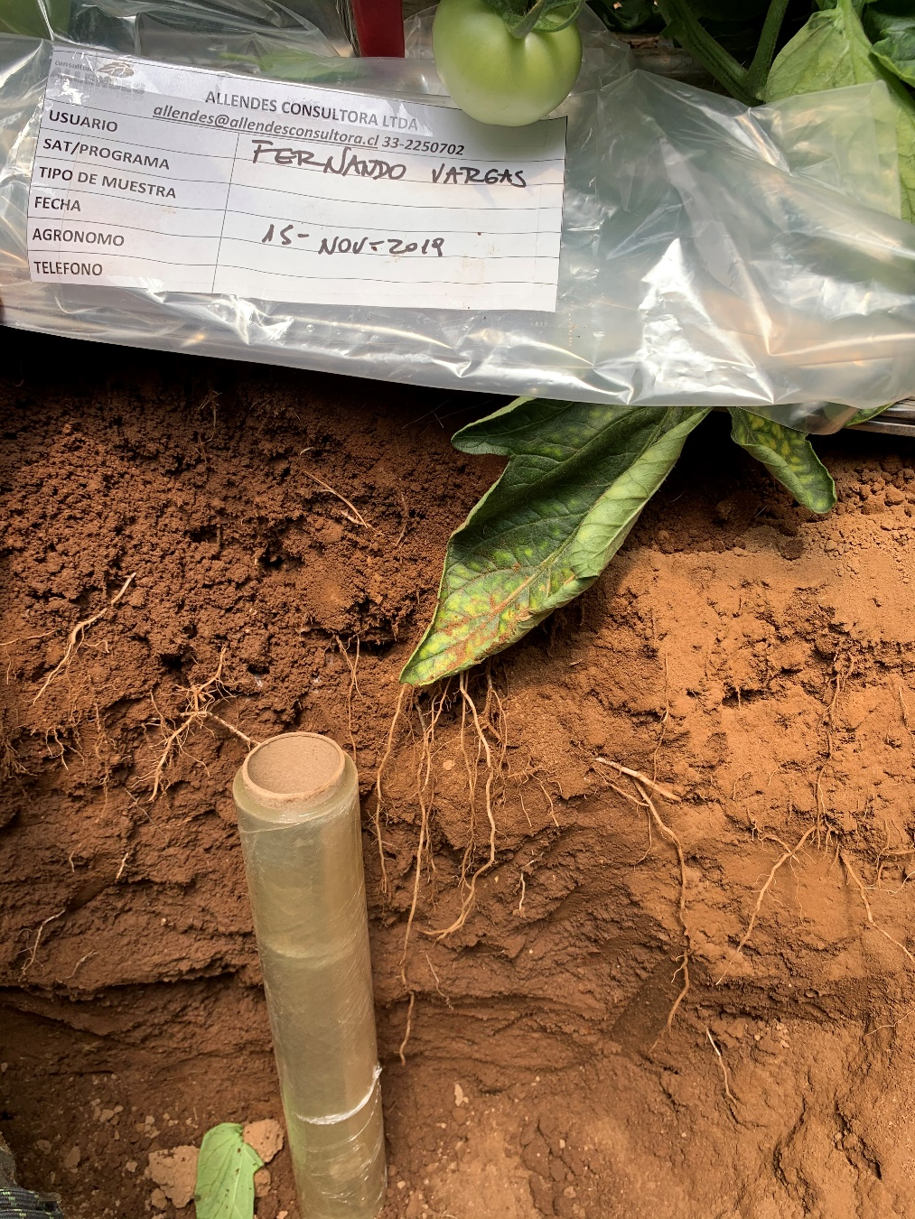

Slide 7
La resistencia a la penetración alcanza valores cercanos a los 2 MPa a los 30 centímetros, lo que limitaría el crecimiento de raíces.

Slide 8
C.E. Limitante Tomate

Slide 9
Caso | arena | Limo | Arcilla | Textura | pH | CE | Da | Dreal
 | (%) | (%) | (%) | USDA | en agua | (dS/m) | (g/cm3) | (g/cm3)
13 | 49.5 | 35.2 | 15.3 | Franco | 7.21 | 3.08 | 1.29 | 2.32
4 | 57.7 | 29.6 | 12.7 | Franco arenoso | 7.49 | 0.79 | 1.49 | 2.38
1 | 41.7 | 39.5 | 18.8 | Franco | 7.34 | 0.76 | 1.27 | 2.31
2 | 60.4 | 25.3 | 14.3 | Franco arenoso | 7.16 | 0.23 | 1.50 | 2.37
3A | 23 | 54.3 | 22.7 | Franco Limoso | 6.33 | 2.31 | 1.30 | 2.31
3B | 25.3 | 48.9 | 25.8 | Franco Limoso | 6.89 | 2.84 | 1.42 | 2.24
14 | 46.8 | 36.9 | 16.3 | Franco | 7.02 | 1.97 | 1.43 | 2.37
C.E. Límite 2,0 dS/m
Dreal menor a 2,65 g/cm³ Refleja adición de M.O. al suelo
Da Límite: 1,4 g/cm³ Franco y Franco Limoso
1,5 g/cm³ Franco arenoso

Slide 10
Círculo vicioso de la compactación de suelos

Slide 11

Mejoramiento de la eficiencia de riego
Aumentar la Eficiencia de Riego
Mejorar la programación de riego
    Riego deficitario
    Cultivos protegidos
ASPECTOS GENERALES

Slide 12
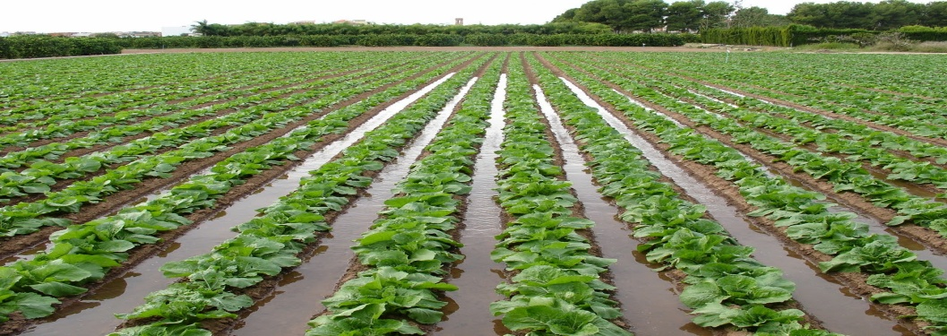
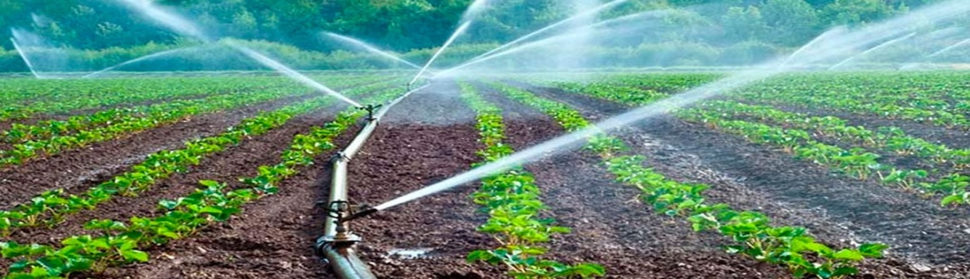
Tipos de riego
Riego gravitacional: El agua se mueve por diferencias de altura entre un punto y otro.
Riego presurizado: El agua es sometida a alta presión con una bomba, esta permite mover el agua de un punto a otro, sin importar la pendiente del terreno.

Slide 13
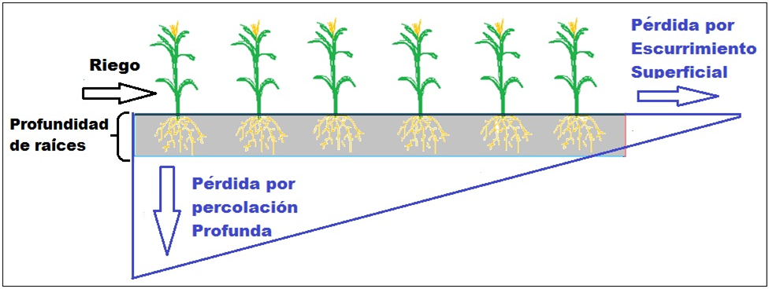
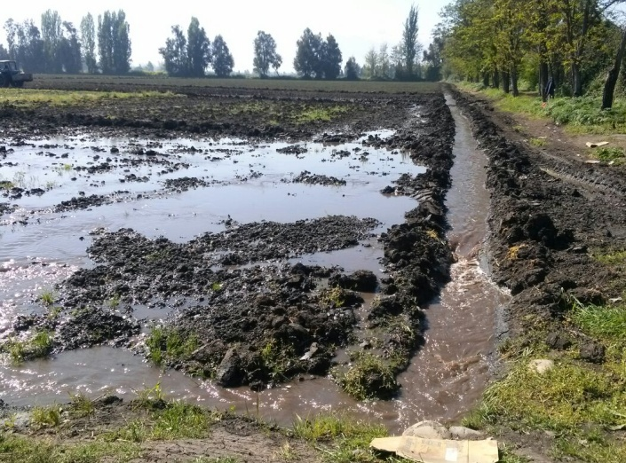
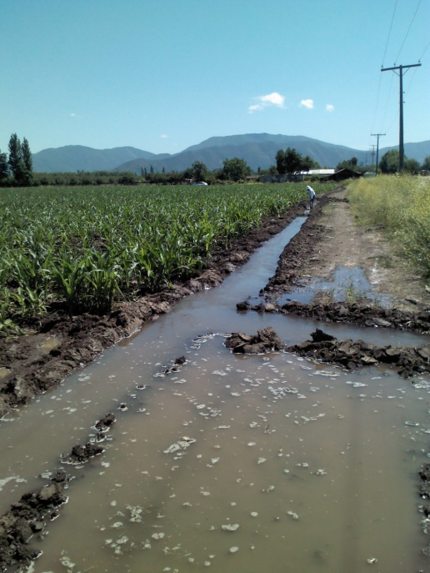
Pérdidas de agua en riego superficial surcos

Slide 14
¿Cómo mejorar la eficiencia
del riego por surcos?

Slide 15
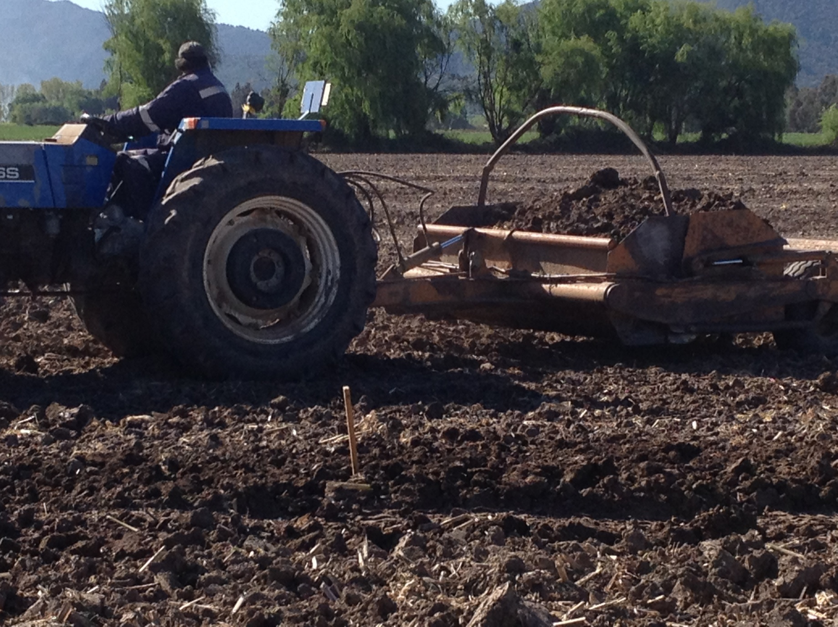
Emparejamiento del suelo

Slide 16
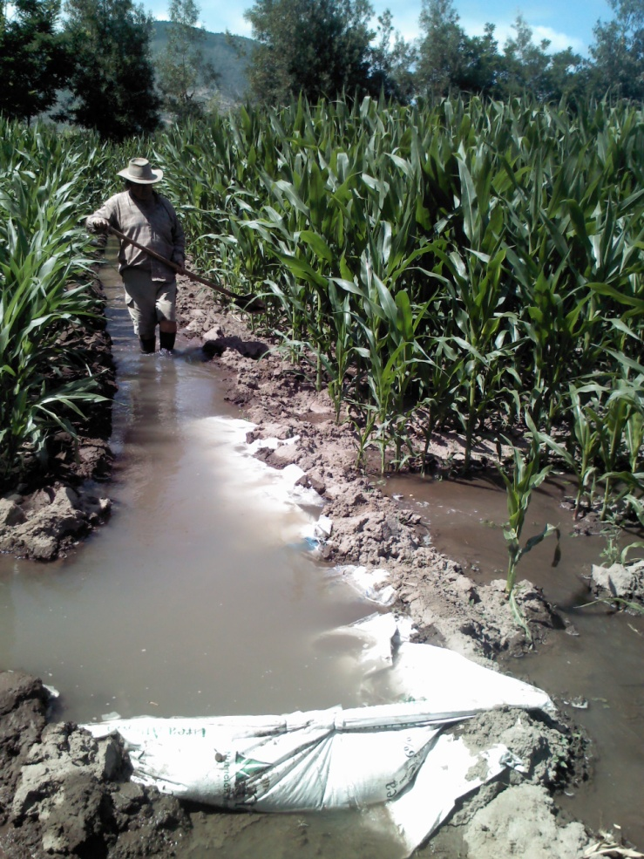
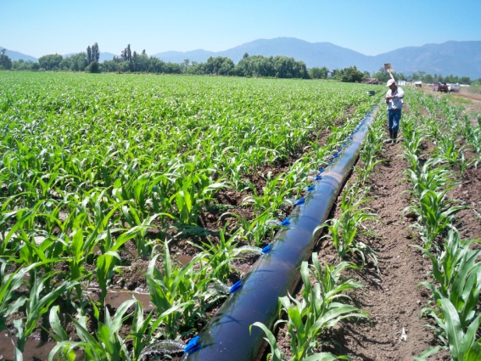
Conducción del agua y control de caudales en cabecera de riego

Slide 17
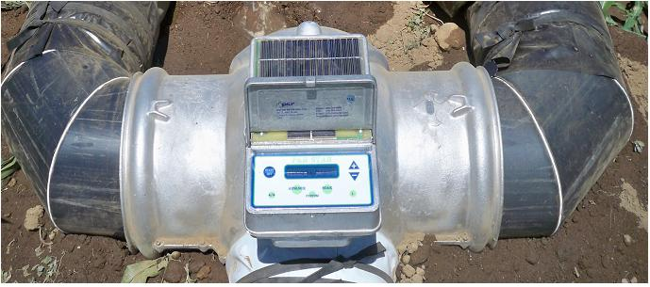
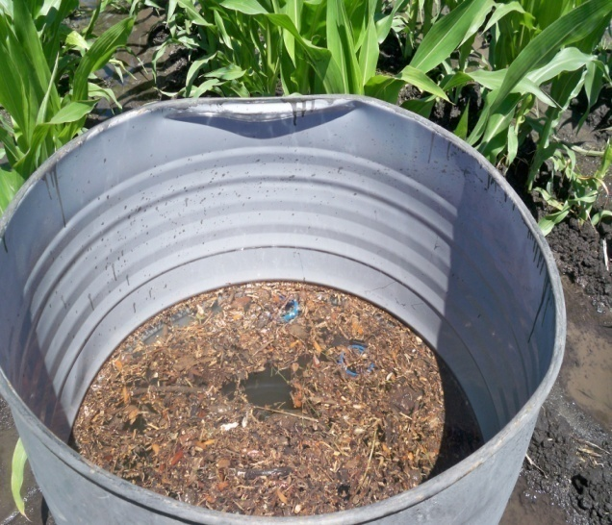
Equipo de riego y materiales

Slide 18
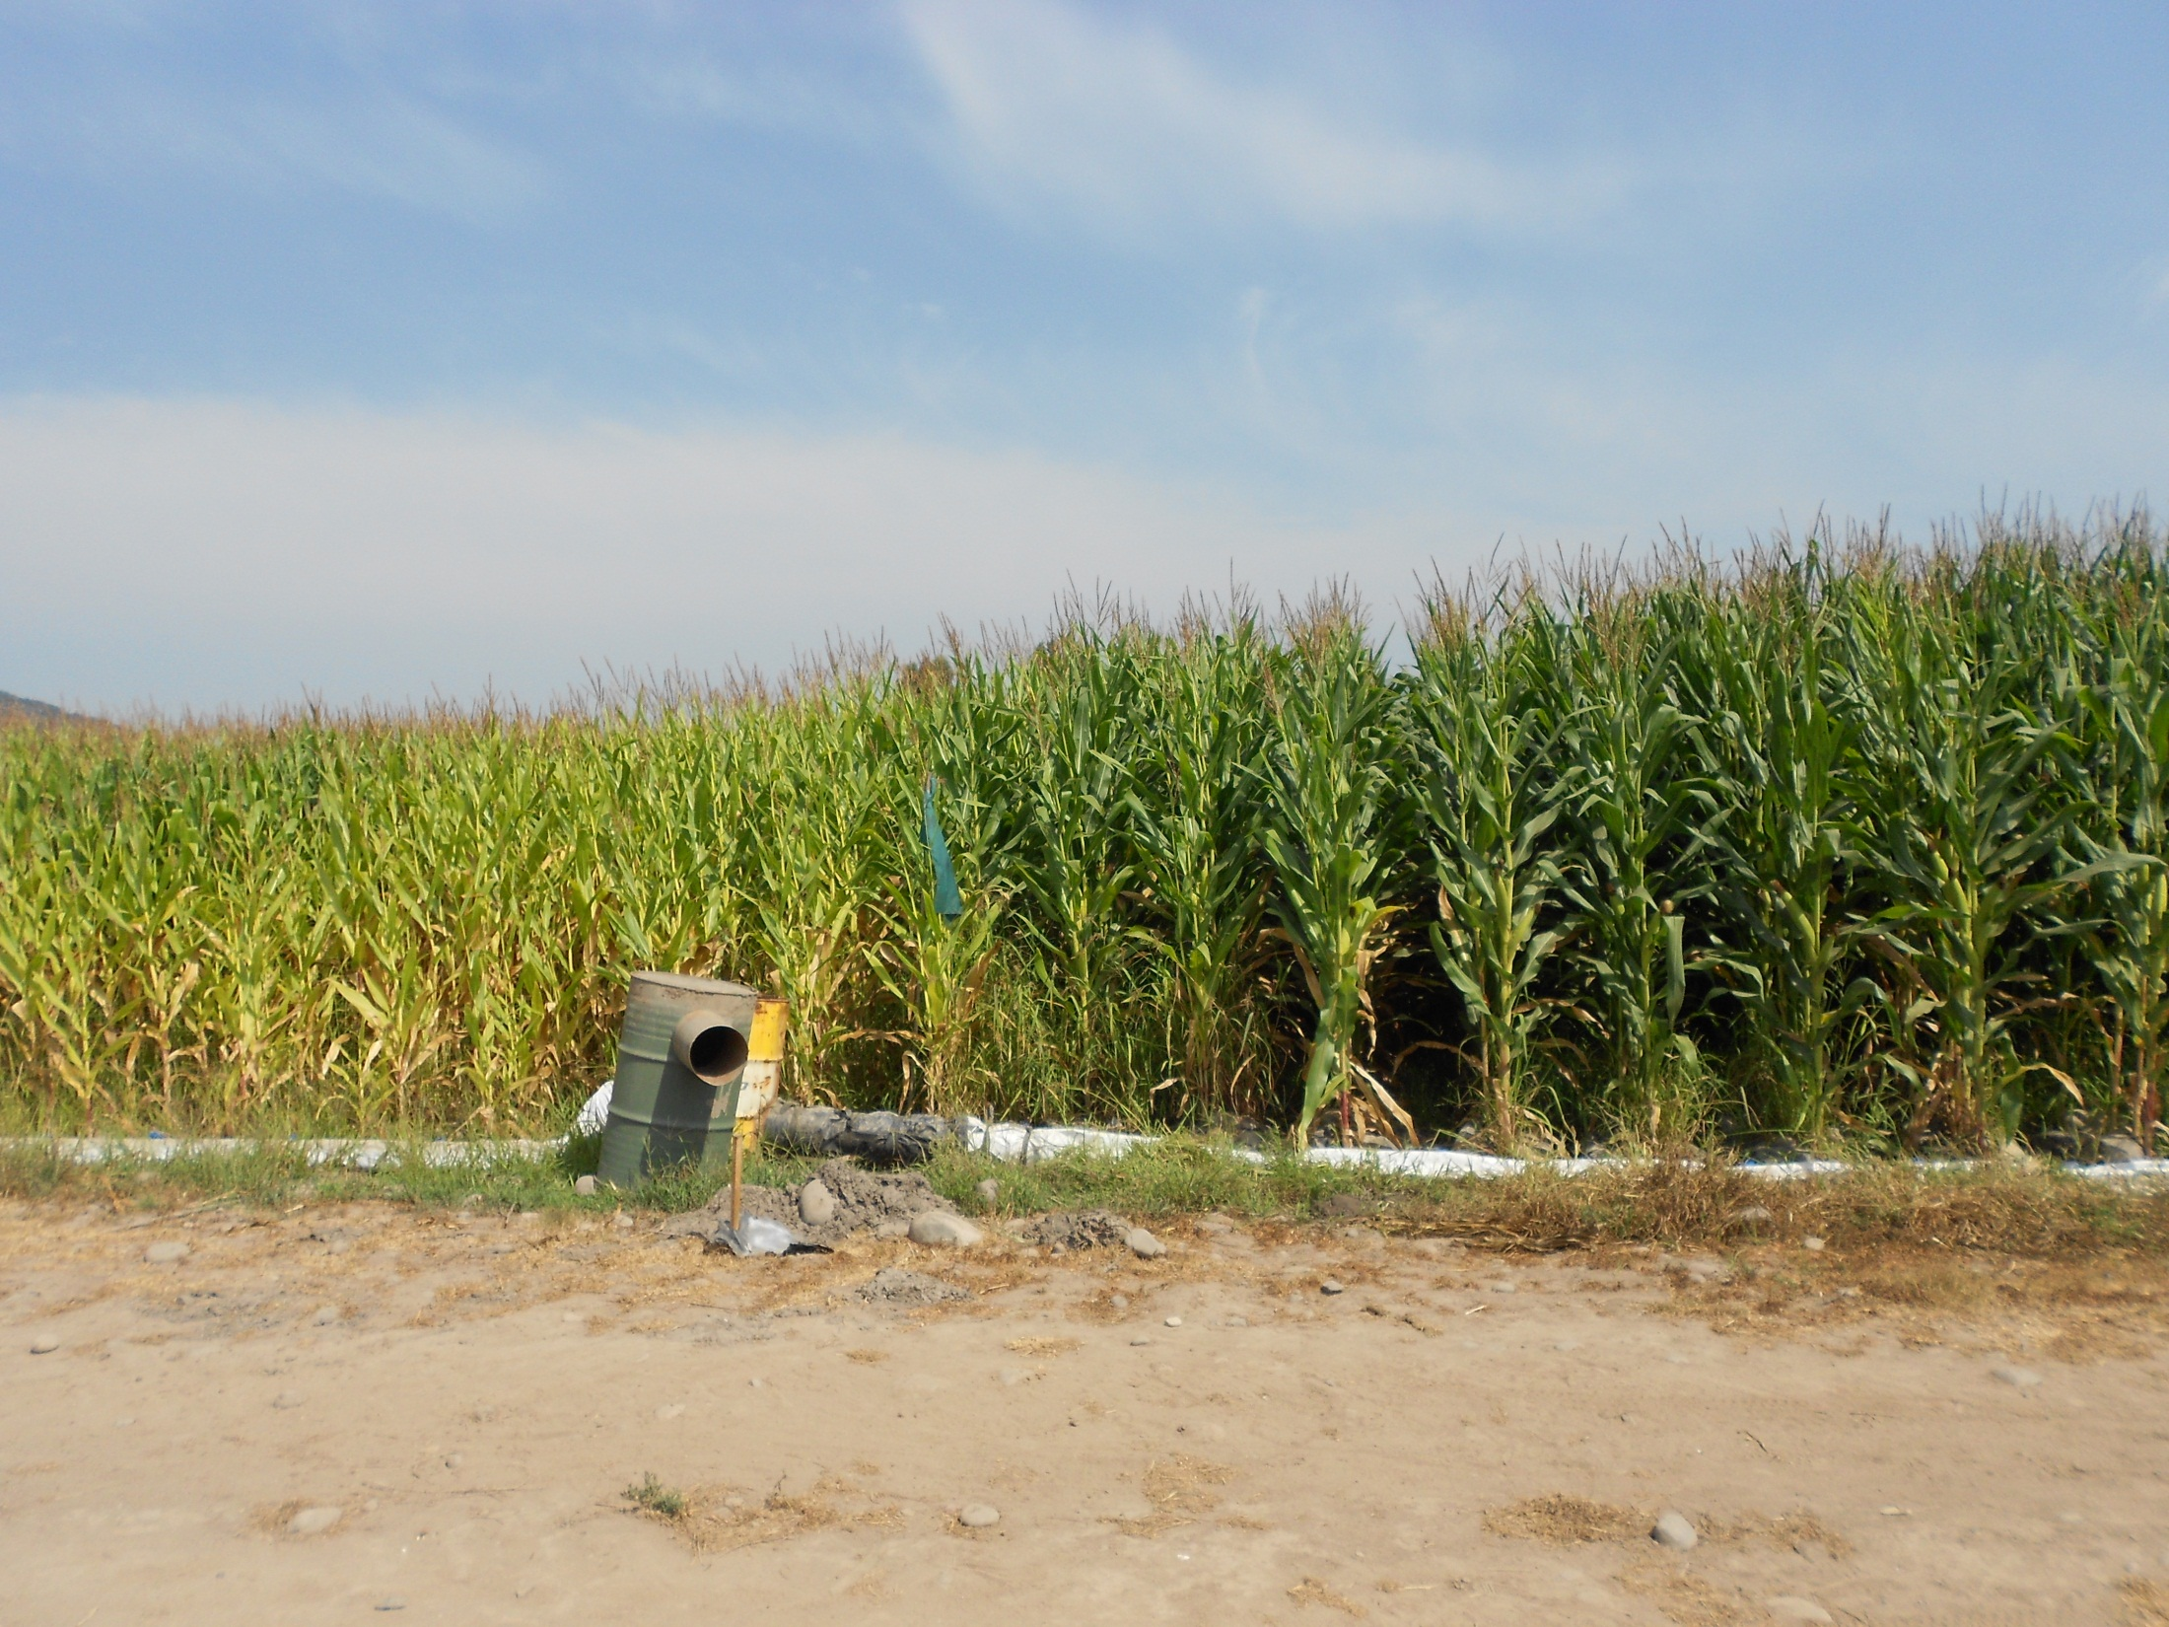

Tratamiento de riego por surcos
convencional
Tratamiento de riego por surcos mediante pulsos

Slide 19
Eficiencia de aplicación de riego, Escorrentía superficial y Percolación profunda
Riego Convencional
Riego por pulsos
Evento | Ef. Aplicación | Escorrentía | Percolación
1 | 21% | 54% | 25%
2 | 22% | 61% | 17%
3 | 25% | 9% | 66%
4 | 17% | 6% | 78%
5 | 39% | 12% | 50%
6 | 15% | 26% | 59%
Promedio | 23% | 28% | 49%
Evento | Ef. Aplicación | Escorrentía | Percolación
1 | 22% | 12% | 66%
2 | 26% | 29% | 45%
3 | 57% | 18% | 25%
4 | 64% | 21% | 15%
5 | 67% | 30% | 3%
6 | 69% | 27% | 4%
Promedio | 51% | 23% | 26%

Slide 20
Sistema de riego por Goteo
Ideal para las zonas donde el agua es escasa, permite la utilización eficiente del fertilizante y del agua, donde mediante un sistema de tuberías, se aplica agua directamente sobre la zona de raíces y en cantidad definida por la demanda del cultivo, lo que incrementa la producción (Pair, 1983).
Componentes:
Fuente de abastecimiento de agua
Cabezal: bomba, filtros, inyector de fertilizante, válvulas.
Tuberías: matriz, submatriz, laterales y válvulas solenoides,
Emisores de riego.
Amplia gama de modelos y dimensiones, y deben ser elegidos según los requerimientos del cultivo, topografía y diseño (Liotta et al., 2015).

Slide 21
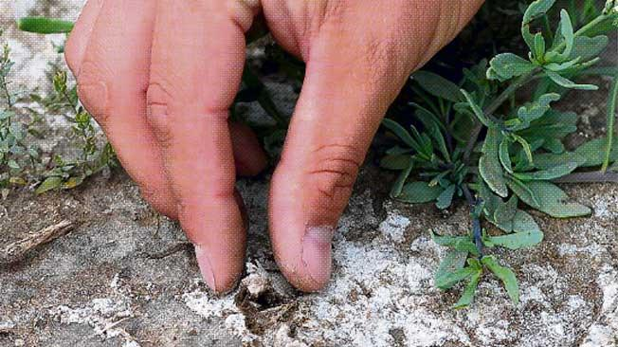
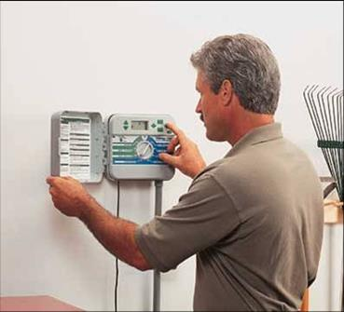
DESVENTAJAS
- Alto costo inicial del sistema
- En zonas áridas puede provocar salinización del suelo
- Para su manejo requiere mano de obra entrenada

Slide 22
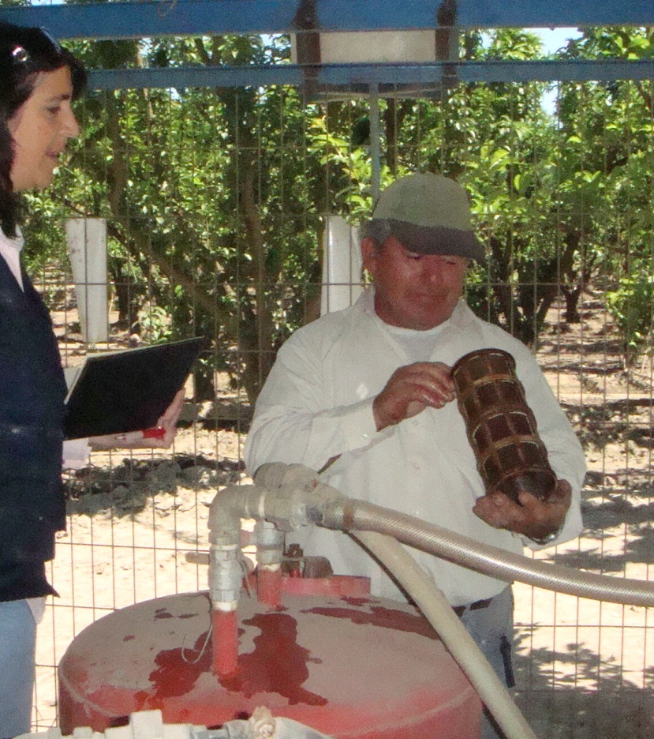
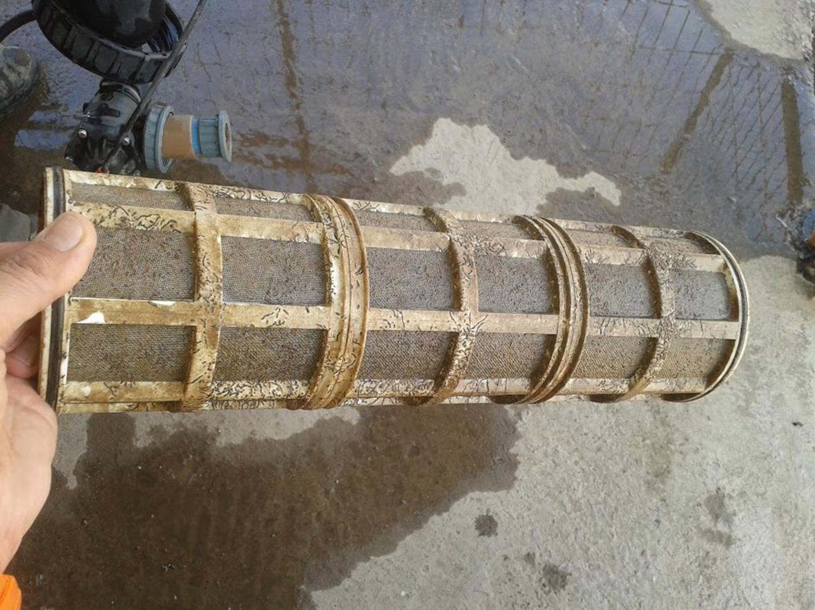

Slide 23
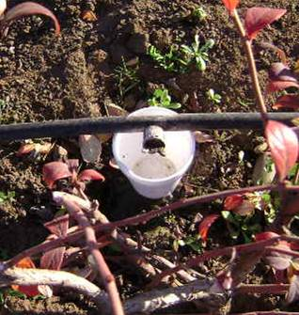
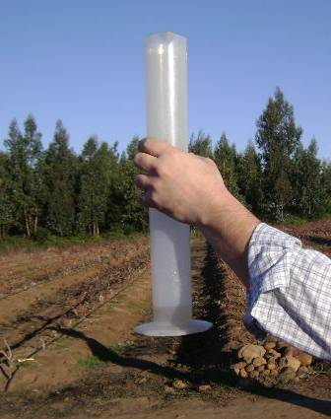
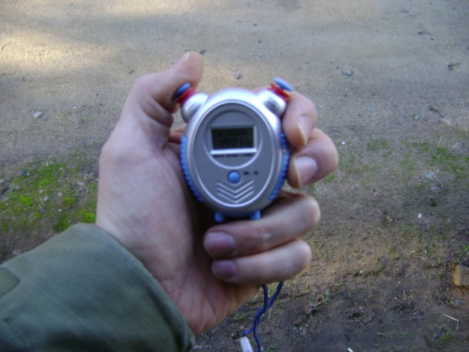
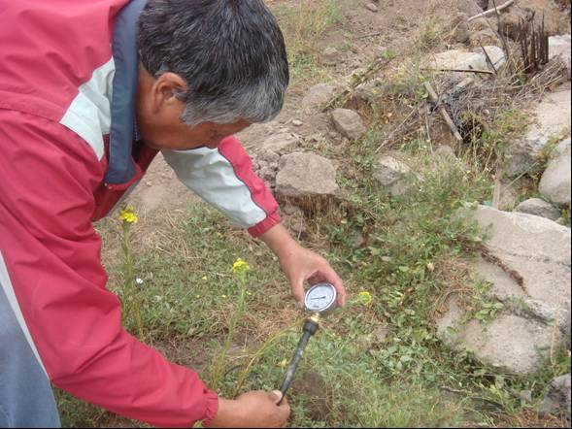
Evaluación de la Uniformidad de Riego
Un buen funcionamiento de un sistema de riego presurizado, requiere que cada uno de los emisores funcione dentro de rangos aceptables.
CATEGORÍA | VALOR CU (%)
EXCELENTE | 90 – 100
BUENA | 80 – 90
ACEPTABLE | 70 – 80
INACEPTABLE | MENOS DE 70

Slide 24
Puntos de Muestreo
1
7
14
22
1
15
31
47
Sector de Riego

Slide 25
GOTEROS | CAUDAL
1 | 2,4
2 | 2,6
3 | 3,6
4 | 3,0
5 | 2,4
6 | 3,6
7 | 2,2
8 | 4,8
9 | 2,1
10 | 3,6
11 | 3,2
12 | 3,4
13 | 4,5
14 | 2,8
15 | 3,7
16 | 2,7
Prom | 3,16
Ejemplo:
CAUDAL NOMINAL: 4L/H
Q25: 2,27
QM: 3,16
CU=(2,27/3,16)*100 = 71%
ACEPTABLE

Slide 26
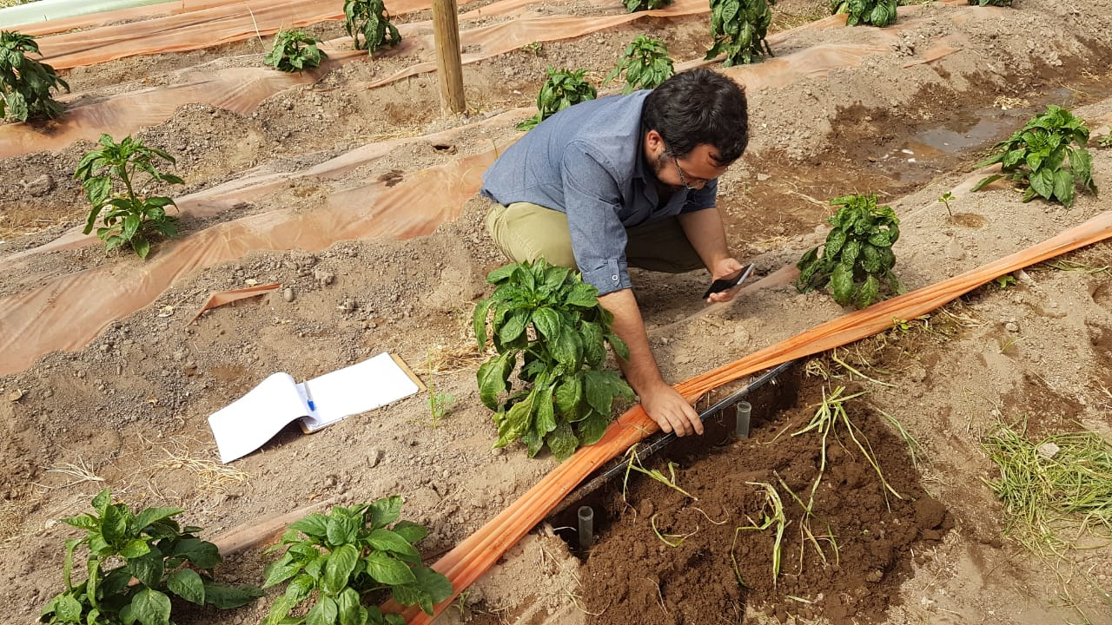
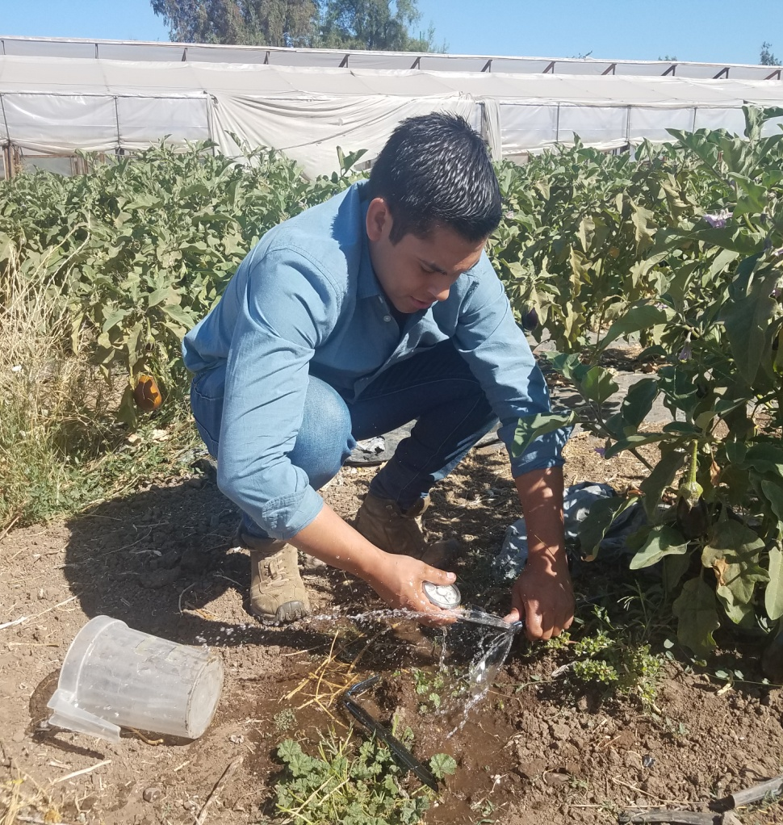
Visita técnica de inspección

Slide 27
Visita técnica de inspección

Slide 28
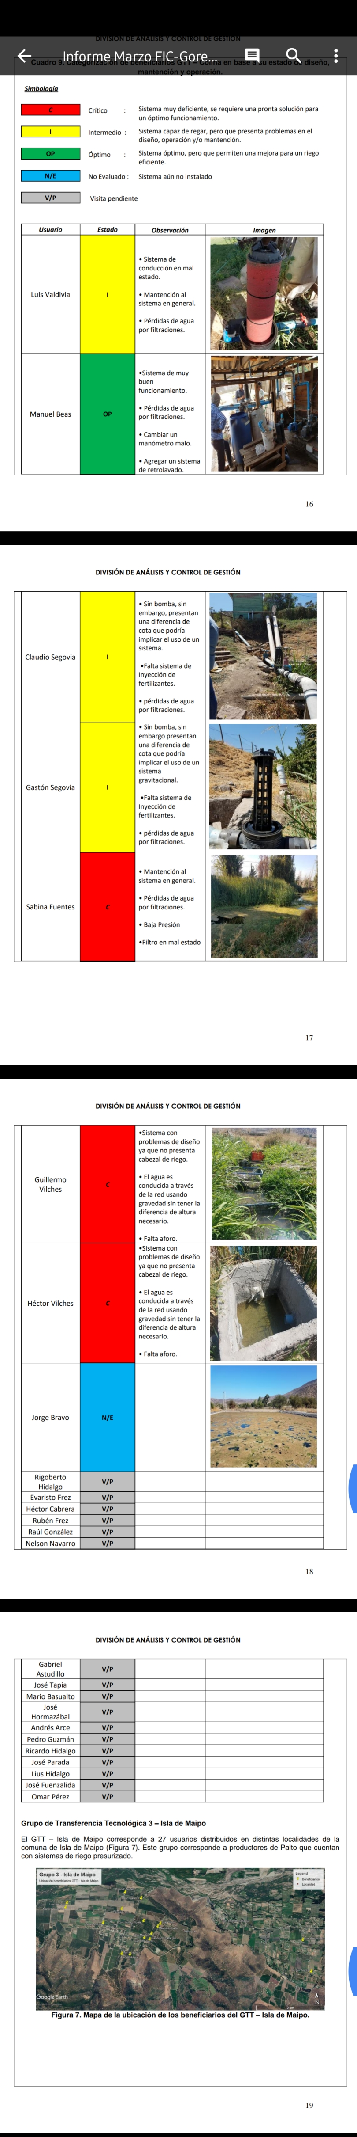
Lista de Chequeo

Slide 30
Mejoramiento de la eficiencia de riego
Aumentar la Eficiencia de Riego
Mejorar la programación de riego
    Riego deficitario
    Cultivos protegidos
ASPECTOS GENERALES

Slide 31
Método FAO 56 Penman-Monteith
Rn : Radiation neta
G Flujo de calor del suelo
(es - ea) : Déficit de presión de vapor del aire
ρa : Densidad media del aire a presión constante
Cp : Calor específico del aire
Δ : Pendiente de saturación depresión de vapor en función de la temperatura
γ : Constante psicrométrica
rs y ra : Resistencia aparente de la superficie y aerodinámica

Slide 32

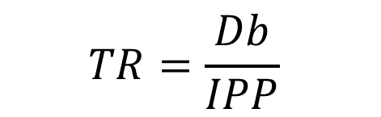
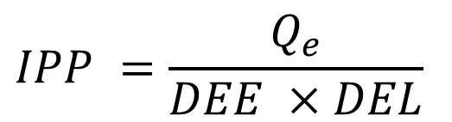
Programación de riego
$$D_{b}=\frac{ET_{o}×K_{C}}{Ef_{a}}$$
$$TR=\frac{Db}{IPP}$$
Donde:
ET_{o} = Evapotranspiración del Cultivo de Referencia (mm día⁻¹)
K_{c} = Coeficiente de Cultivo (adimensional)
Ef_{a} = Eficiencia de aplicación (adimensional)
Donde:
TR = Tiempo de Riego (horas día⁻¹)
Db = Demanda bruta (mm día⁻¹)
IPP = Intensidad de Precipitación (mm h⁻¹)
$$IPP =\frac{Q_{e}}{DEE ×DEL}$$
Donde:
Q_{e} = Caudal del emisor (L h⁻¹)
DEE = Distancia entre emisores (m)
DEL = Distancia entre laterales (m)

Slide 33
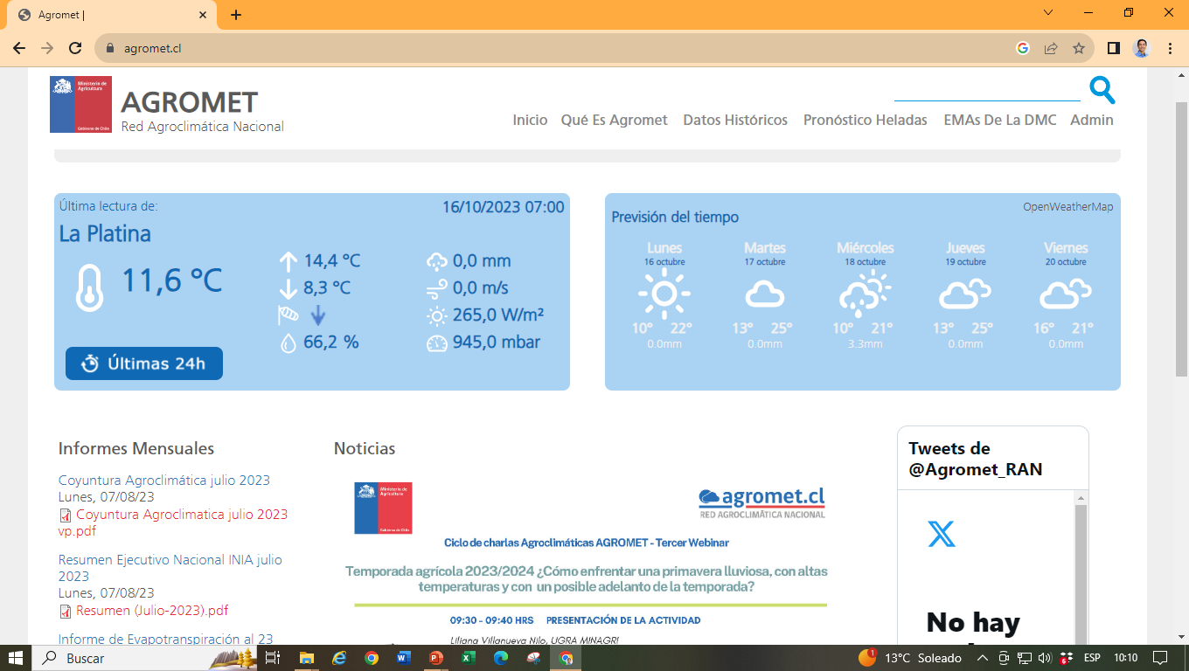
Red de Estaciones Meteorológicas Automáticas ET_{o}
https://www.agromet.cl/

Slide 34
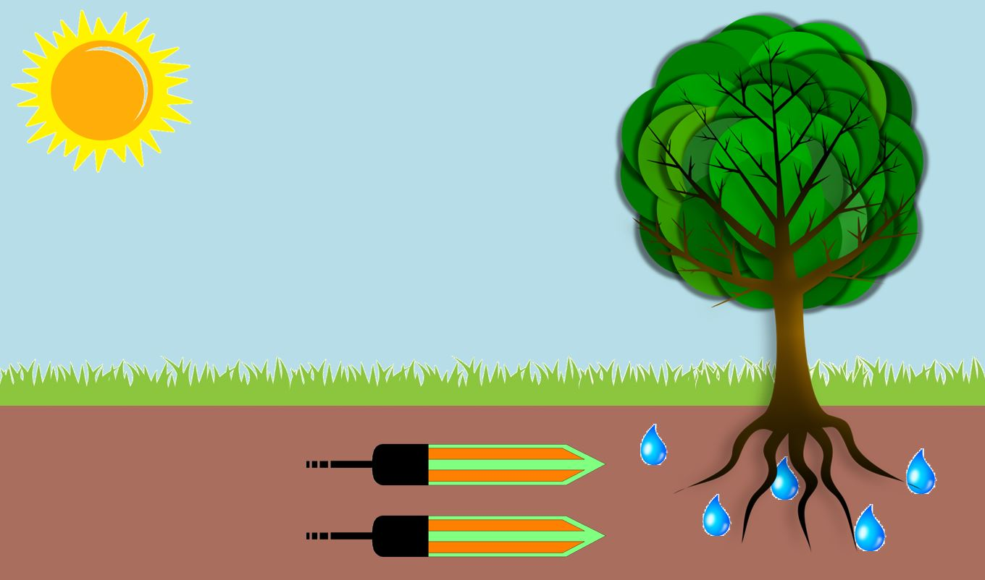
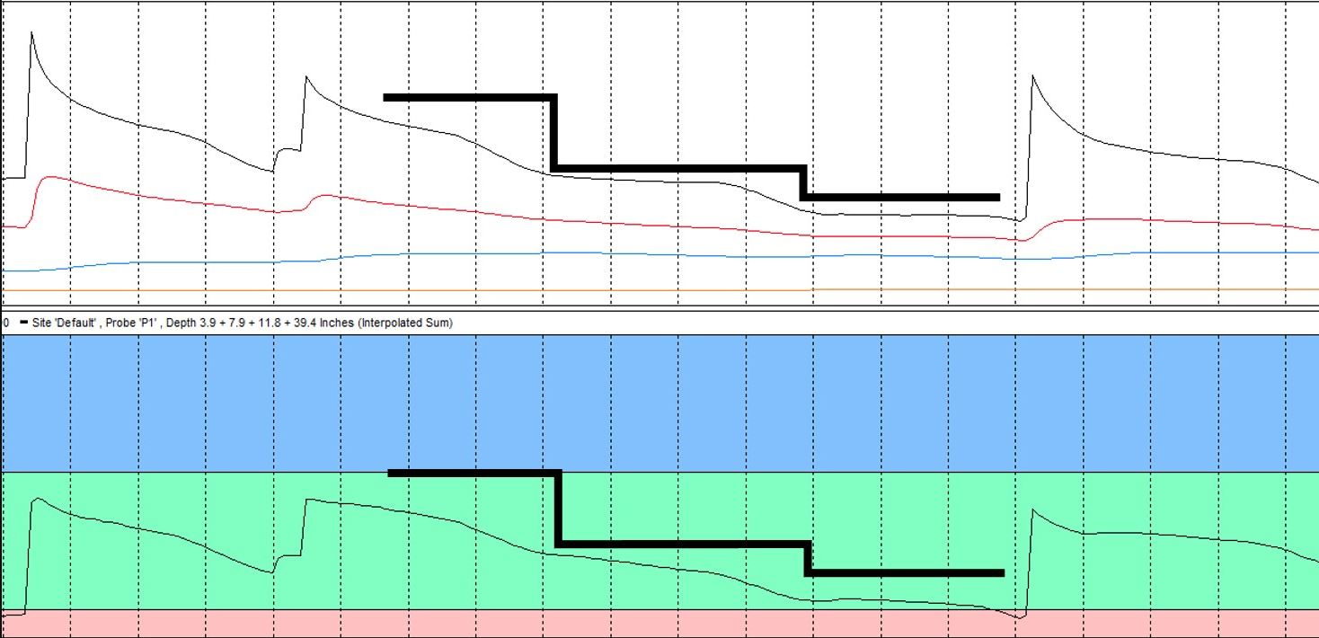
Sensores para la Programación del Riego

Slide 35
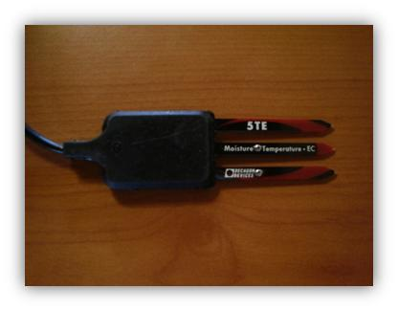
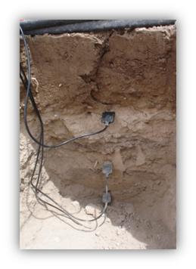
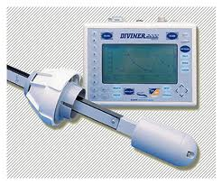
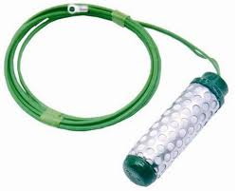
Sensores de humedad de suelo

Slide 36
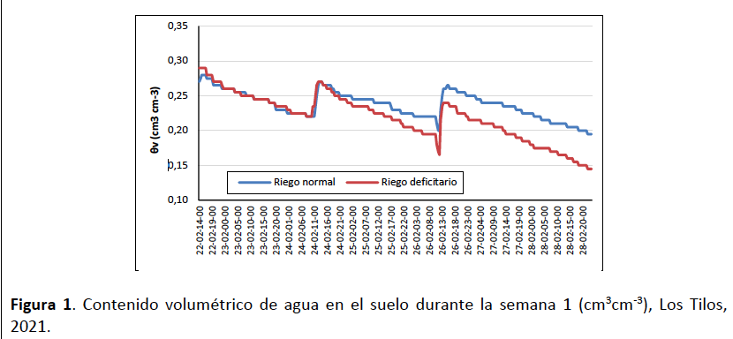

Slide 37
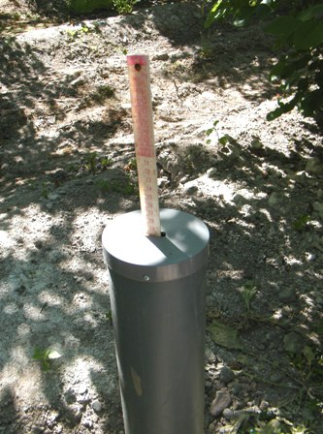
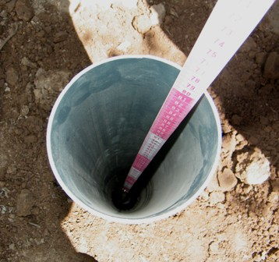
Control del riego en suelos con napa freática

Slide 38
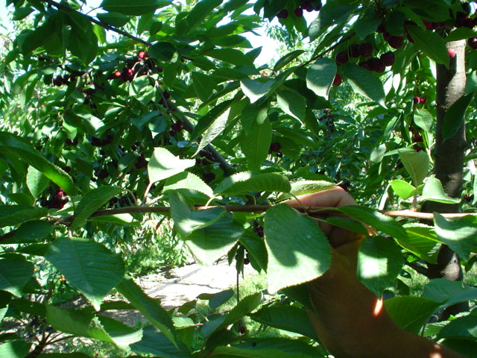
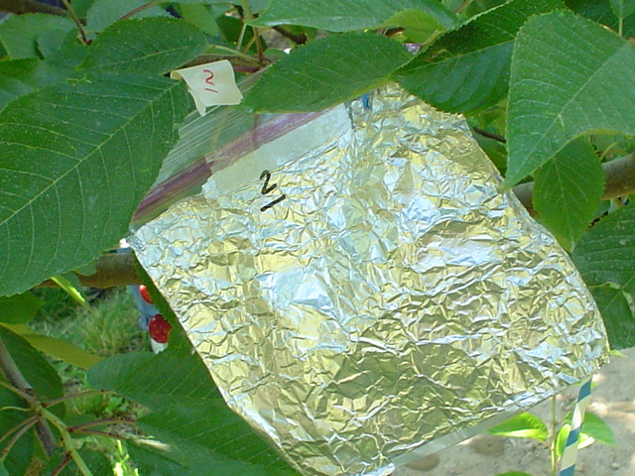
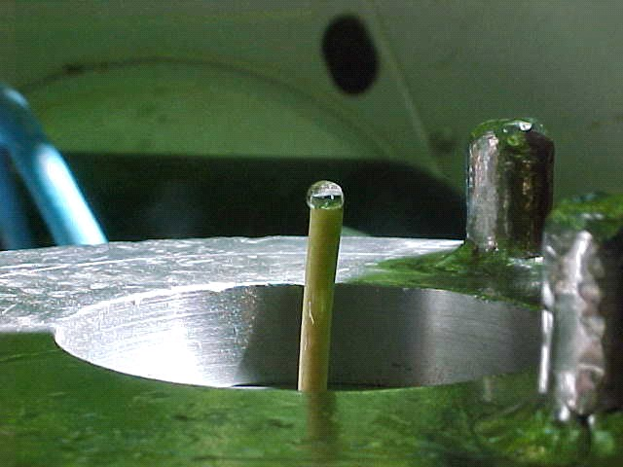
Monitoreo de estado hídrico del árbol con
Cámara de Scholander

Slide 39
Vides viníferas
(PMS, 2006)
Rango | Nivel de Estrés
Menos de -10 Bares | Sin estrés
-10 a -12 Bares | Estrés Suave
-12 a -14Bares | Estrés Moderado
-14 a -16 Bares | Estrés Elevado
Sobre -16 Bares | Estrés Severo

Slide 40
Mejoramiento de la eficiencia de riego
Aumentar la Eficiencia de Riego
Mejorar la programación de riego
    Riego deficitario
    Cultivos protegidos
ASPECTOS GENERALES

Slide 41
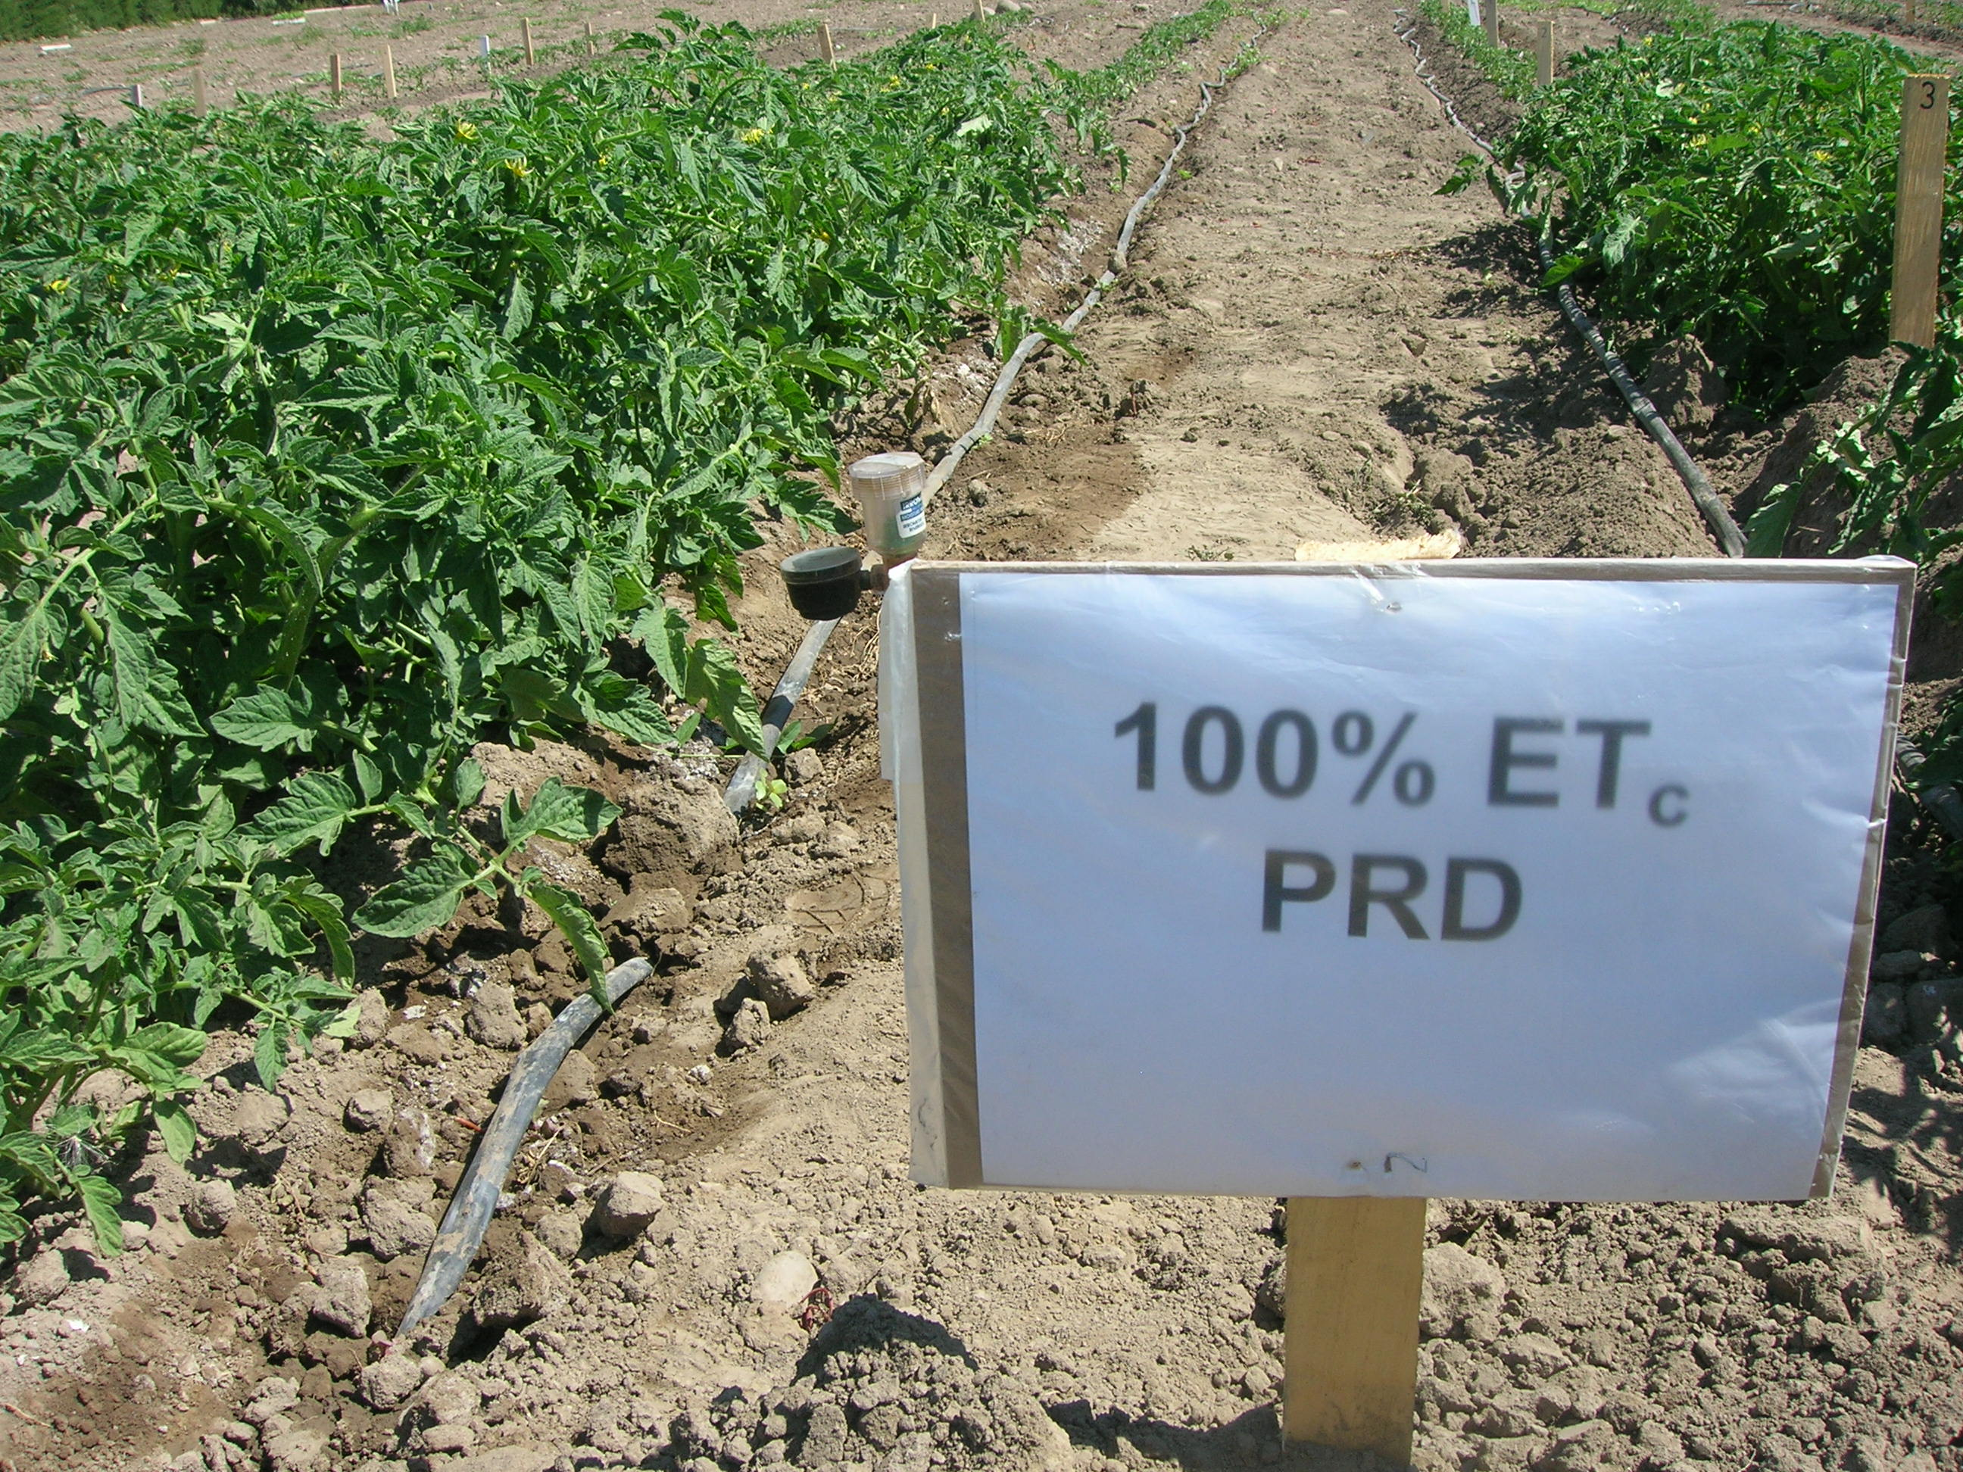

Slide 42
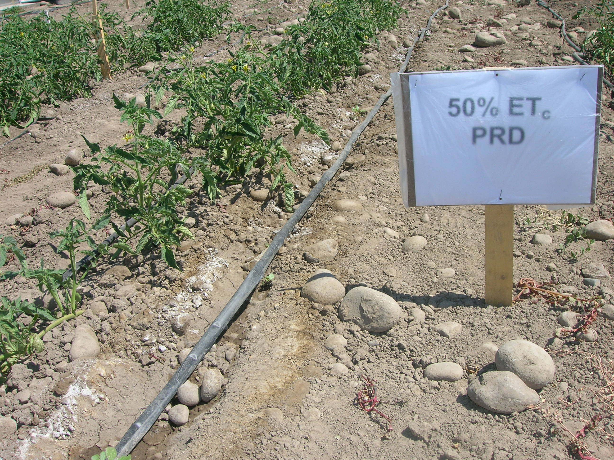

Slide 43
Defecto uña de gato en tomates

Slide 44
Rotten tip

Slide 45
Rendimiento comercial
Trat | Rend com (Ton/ha) | diam (cm)
PRD50 | 5.4 | 5.8
Reg50 | 12.5 | 5.7
PRD100 | 51.3 | 6.9
Reg100 | 79.3 | 6.6

Slide 46
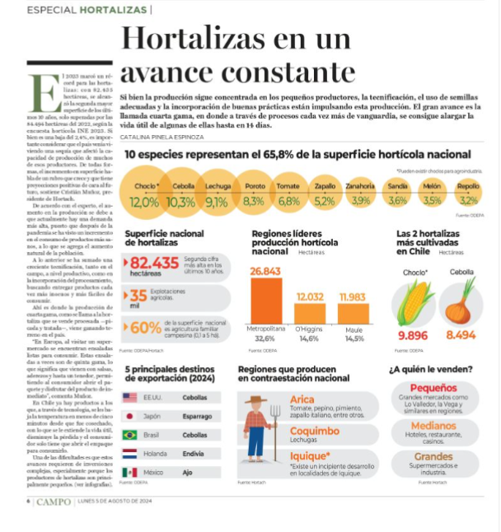

Slide 47
Peso de lechugas

Slide 48
Corazón de lechuga afectado por riego
Blando Medio Firme

Slide 49
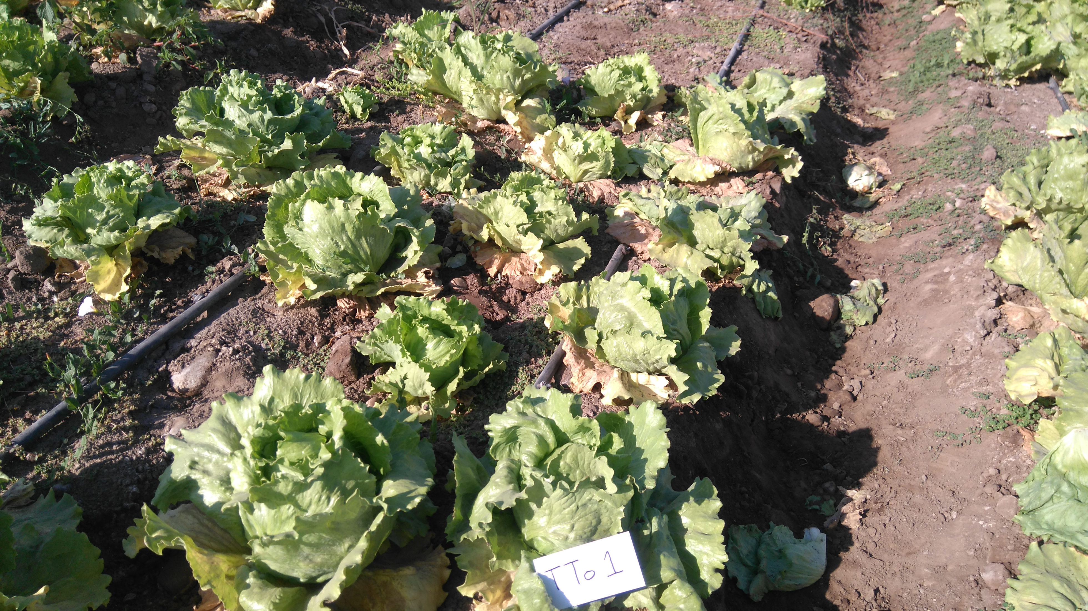
Tratamiento 40%
Lechugas bajo peso, no comerciales. Tiende a ablandar el corazón. Lechugas Deformes.

Slide 50
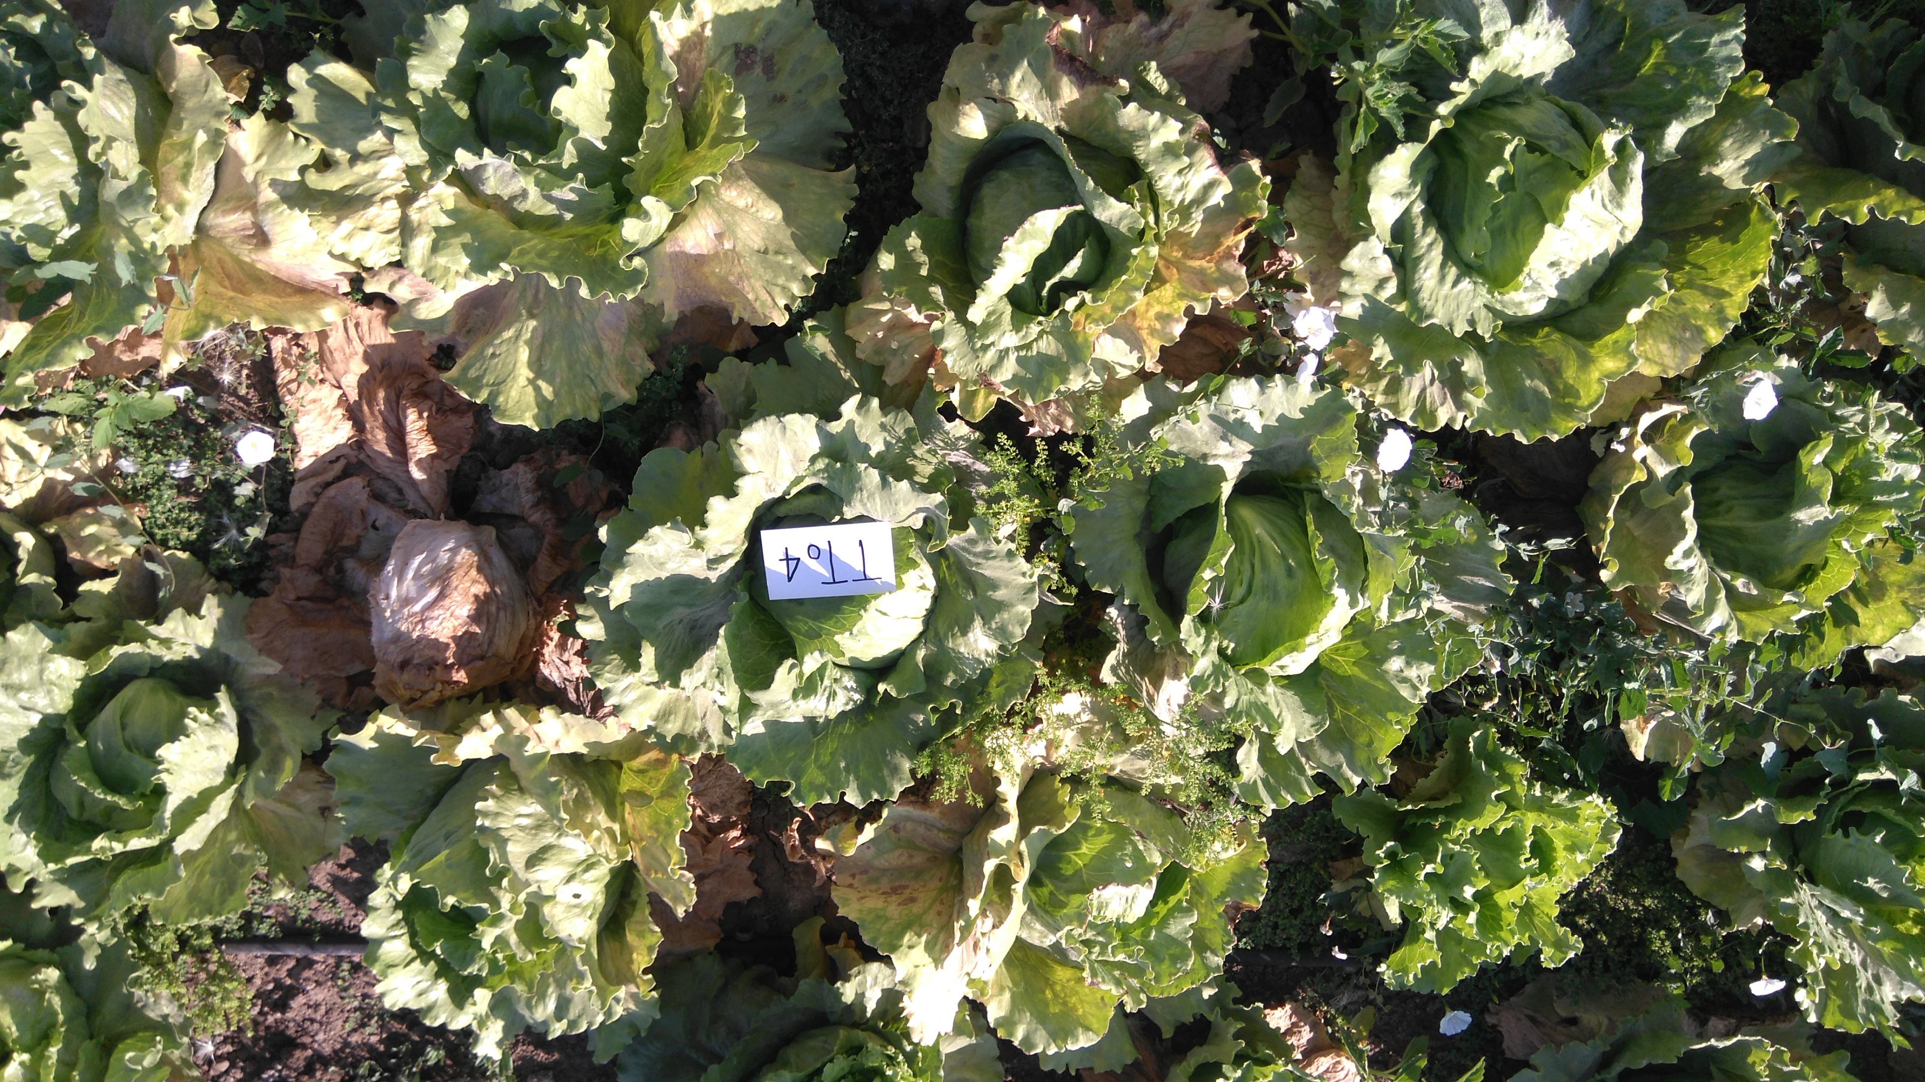
Tratamiento 130%
Se reduce el rendimiento comercial. Debe controlarse el Oidio. Se ablanda el corazón.

Slide 51
Funciones de producción
Dos temporadas

Slide 52
Mejoramiento de la eficiencia de riego
Aumentar la Eficiencia de Riego
Mejorar la programación de riego
    Riego deficitario
    Cultivos protegidos
ASPECTOS GENERALES

Slide 53
Cubiertas plásticas sobre cultivo.

Slide 54

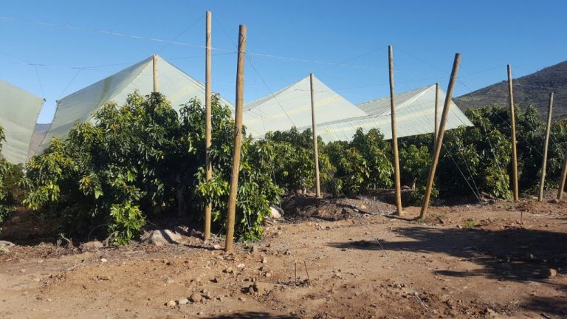
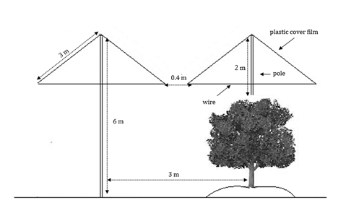

Estrategia 1: Cubierta Plástica sobre cultivo palto var. Hass.
Parámetros microclimáticos:
Aumento en 2°C temperatura máxima bajo cubierta.
Aumento en 1°C temperaturas mínimas bajo cubierta.
En tratamiento con cubierta plástica se registra menor cantidad de horas con temperaturas menores a < 0°C , durante heladas invernales.
Humedad relativa aumenta en un 1% bajo cubierta plástica.
Viento, diferencia menos a 1 m/s entre
tratamientos. Mayor sin cubierta plástica no
supera 2 m/s.

Slide 55
Figura 1. Relación de la variable radiación solar (W/m2), tres temporadas de estudio.
- Radiación solar disminuye 22 % en tratamiento con cubierta plástica.

Slide 56
Figura 2. Análisis de la evapotranspiración de cultivo ETc (mm/d) , tres temporadas de medición.
-ETc disminuye 20 % en tratamiento con cubierta plástica.

Slide 57
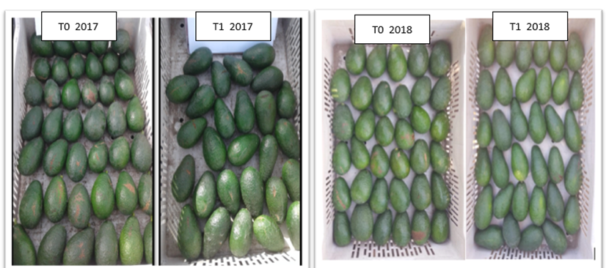
Año | Tratamiento | Daño Russet (%)
2017 | T1 | 27
2017 | T0 | 47
2018 | T1 | 17,5
2018 | T0 | 35
Tabla2 . Evaluación porcentual del daño por Russet durante las temporadas 2017 y 2018. T1: cubierta plástica y T0: sin cubierta plástica.

Slide 58
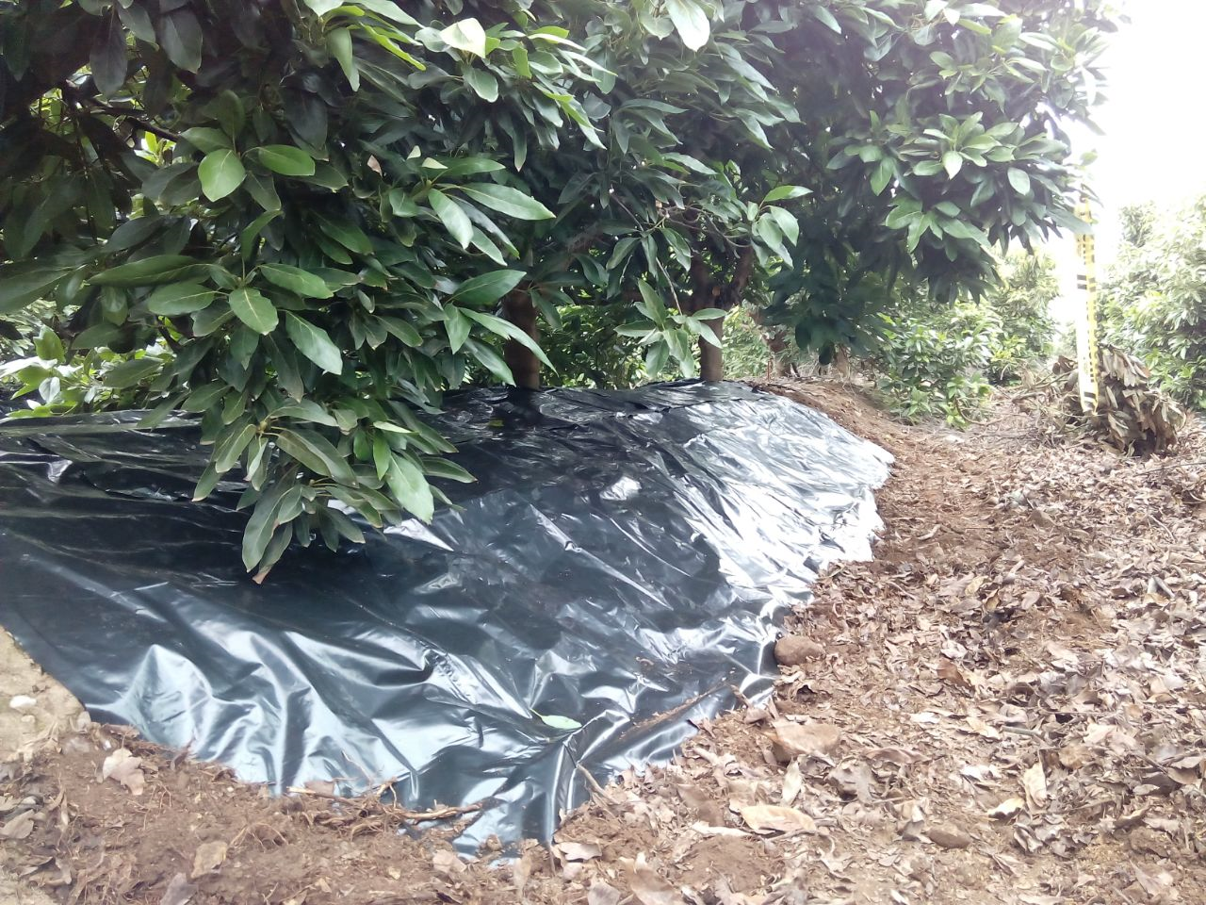
Estrategia 2: Mulch plástico sobre camellón.
Ahorro promedio de 13,85 % por concepto de evaporación (E).
Uso 3 líneas de goteo goteros 2 L/h (50 cm).
Temporada | ET _{T1} (%)
1 | 10,73
2 | 16,97
Promedio | 13,85
Tabla 2. Ahorro porcentual por evaporación directa de suelo en tratamiento con mulch plástico sobre camellón durante dos temporadas.

Slide 59
COMENTARIOS FINALES

Slide 60

Hay un margen amplio para mejorar la eficiencia de riego en Chile, tanto en sistemas presurizados como superficiales.
Existen amplias falencias de capacitación en diferentes niveles de sistema agrícola: diseño, manejo, mantención y operación de riego.
Investigación/transferencia nacional: especies y variedades requieren optimizar el manejo del riego, enfocado en calidad y rendimiento.
Las cubiertas (techos o mulch) reducen el requerimiento de riego de los cultivos, con impactos sobre el rendimiento y calidad.

Slide 61
Gracias….
Alejandro Antúnez Barría
Ing. Agr. Ph. D.
Investigador INIA La Platina
aantunezb@inia.cl

